Slide 1

KHOA KĨ THUẬT VÀ CÔNG NGHỆ BỘ MÔN CÔNG NGHỆ THÔNG TIN BÁO CÁO CHUYÊN NGÀNH ĐỀ TÀI XÂY DỰNG WEBSITE QUẢN LÝ, THỐNG KÊ NHÀ TRỌ THÀNH PHỐ TRÀ VINH
Sinh viên thực hiện
Nguyễn Thị Cẩm Xuyên
MSSV:110120127
DA20TTB

Slide 2
Giới thiệu
Do lượng sinh viên về học tại Trà Vinh Ngày càng đông nên việc tìm các nhà trọ đối với các tân sinh là việc cần thiết nhất, nhưng khá khó khăn cho các bạn không biết nên tìm từ đâu, giá cả như thế nào, hay chất lượng phòng trọ có đảm bảo không. Vì để giải quyết vấn đề trên em đã quyết định chọ đề tài “Xây dựng website quản lý, thống kê nhà trọ trong phạm vi Thành phố Trà Vinh” Trang thông tin sẽ cung cấp thông tin về các nhà trọ như tên nhà trọ, địa chỉ, số điện thoại và các thông tin chi tiết về giá cả, để các bạn sinh viên có thể trực tiếp liên hệ thuê trọ mà không phải mất công tìm kiếm, tiết kiệm được thời gia và công sức.
1

Slide 3
Nội dung
Phần 1
Phần 2
Phần 3
Phần 4
Phần 5
Tổng quan
Lý thuyết
Hiện thực hóa nghiên cứu
Kết quả nghiên cứu
Kết luận & Hướng phát triển
2

Slide 4
Phần 1
Tổng quan
3

Slide 5
Phần 1.
Website quản lý, thông kê nhà trọ Trà Vinh cung cấp các trang thông tin liên quan đến nhà trọ. Nhà trọ sẽ có các thông tin như: mã nhà trọ, tên nhà trọ, tên chủ trọ, số điện thoại nhà trọ, địa chỉ nhà trọ. Nhà trọ sẽ nằm trong phường quản lý, phường: mã phường, tên phường. Nhà trọ thì có nhiều phòng trọ: Mã phòng trọ, mô tả, giá phòng trọ, diện tích phòng trọ, ghi chú, ảnh phòng trọ. Mỗi phòng trọ có loại phòng trọ: Mã loại, tên loại. Phòng trọ gồm có trạng thái: Mã trạng thái, tên trạng thái. Có các tiện ích: Mã tiện ích, tên tiện ích. Người dùng gồm: Mã người dùng, tên người dùng, số điện thoại người dùng, email người dùng, anh đại diện. Bài đăng: Mã bài đăng, tên bài đăng, nội dung bài đăng, ảnh bài đăng, ngày đăng, đăng những thông tin về phòng trọ đó.
3

Slide 6
Phần 1.
Nghiên cứu sẽ tập trung vào xây dựng một website quản lý nhà trọ, nơi mà người quản lý có thể dễ dàng cập nhật và theo dõi thông tin về phòng trống và các thông tin khác liên quan đến quản lý nhà trọ. Đồng thời, người thuê cũng sẽ được cung cấp một giao diện có hình ảnh cũng như các thông tin cần thiết về nhà trọ tạo sự thuận tiện cũng như phương thức liên hệ đến nhà trọ mà mình muốn thuê
4

Slide 7
Phần 2
Lý thuyết
5

Slide 8
Phần 2.
PHP có tên gọi đầy đủ là Personal Home Page hay Hypertext Preprocessor là ngôn ngữ kịch bản hay một loại mã lệnh trên Server (Sever Side Script) chủ yếu được dùng để phát triển các ứng dụng viết cho máy chủ, mã nguồn mở, dùng cho mục đích tổng quát, được thực thi trên WebServer và kết quả đạt được gửi trả về trình duyệt web theo yêu cầu của người dùng.
PHP là một ngôn ngữ lập trình web động mã nguồn mở. Tập tin PHP có phần mở rộng là .php. Về tổng quan PHP có cú pháp khá tương đồng với một số ngôn ngữ như C, java và là ngôn ngữ dễ học và thời gian xây dựng sản phẩm tương đối ngắn hơn so với các ngôn ngữ khác nên PHP đã trở thành một ngôn ngữ lập trình website phổ biến trên thế giới.
6

Slide 9

Phần 2.
Ưu điểm
Mã nguồn mở và miễn phí
Tính linh hoạt
Hệ thống thư viện phong phú
Tính cộng đồng cao
Cơ sở dữ liệu đa dạng
7

Slide 10
Phần 2.
Nhược điểm
Mặc dù sở hữu nhiều lợi ích nhưng ngôn ngữ PHP vẫn có một số hạn chế nhất định, trong đó vấn đề bảo mật được nhiều người quan tâm nhất. Bởi bản chất của PHP có mã nguồn mở nên các lỗ hổng của mã nguồn sẽ bị công khai ngay sau khi chúng được tìm thấy. Và các lỗ hổng này có thể bị khai thác cho các mục đích xấu trước khi chúng ta kịp sửa chữa.
Bên cạnh đó, ngôn ngữ lập trình PHP chỉ hoạt động được trên các website và giao diện không được gọn gàng, đẹp mắt. Độ bảo mật và hiệu suất của ngôn ngữ này cũng chưa tốt.
9

Slide 11

Phần 2.
PHPMyAdmin - phần mềm mã nguồn mở mở viết theo ngôn ngữ lập trình PHP, hỗ trợ hệ cơ sở quản trị dữ liệu MySQL. Quá trình hỗ trợ để thực hiện thông qua giao diện web.
Chức năng quản lý người dùng
Hỗ trợ quản lý cơ sở dữ liệu
Xuất và nhập dữ liệu
Truy vấn MySQL
Sao lưu và khôi phục
10

Slide 12
Phần 2.
Tích hợp 11 phần mềm gồm:
Apache 2.4.34
MariaDB 10.1.34
PHP 7.2.8
phpMyAdmin 4.8.2
OpenSSL 1.1.0
XAMPP Control Panel 3.2.2
Webalizer 2.23-04
Mercury Mail Transport System 4.63
FileZilla FTP Server 0.9.41
Tomcat 7.0.56
Strawberry Perl 7.0.56 Portable
Xampp là chương trình tạo máy chủ Web (Web Server) được tích hợp sẵn Apache, PHP, MySQL, FTP Server, Mail Server và các công cụ như phpMyAdmin.
Apache 2.2.14 (IPv6 enabled) + OpenSSL 0.9.8l
MySQL 8.0.1
PHP 8.1.1
phpMyAdmin 4.9.0
Perl 5.16.3
11

Slide 13

Phần 2.
Visual Studio Code là một trình soạn thảo mã nguồn được phát triển bởi Microsoft dành cho Windows, Linux và macOS. Nó hỗ trợ chức năng debug, đi kèm với Git, có chức năng nổi bật cú pháp (syntax highlighting), tự hoàn thành mã thông minh, snippets, và cải tiến mã nguồn. Nó cũng cho phép tùy chỉnh, người dùng có thể thay đổi theme, phím tắt, và các tùy chọn khác. Nó miễn phí và là phần mềm mã nguồn mở theo giấy phép MIT,mặc dù bản phát hành của Microsoft là theo giấy phép phần mềm miễn phí.
12

Slide 14


Phần 2.
HTML viết tắt của Hypertext Markup Language là ngôn ngữ lập trình dùng để xây dựng va cấu trúc lại các thành phần có trong Website. HTML tạm dịch la ngôn ngữ đánh dấu siêu văn bản. Người ta thường việc phân chia các đoạn văn, heading, links,
blockquotes,…và HTML không phải là ngôn ngữ lập trình.
CSS là viết tắt của Cascading Style Sheets, một ngôn ngữ thiết kế đơn giản, xử lý một phần giao diện của trang web. CSS mô tả cách các phần tử HTML hiển thị trên màn hình và các phương tiện khác. Sử dụng CSS, bạn có thể kiểm soát màu chữ, cỡ chữ, kiểu chữ, khoảng cách giữa các đoạn văn bản, kích thước của các thành phần trên trang web, màu nền, thiết kế bố cục và cách trang web hiển thị trên những màn hình có kích thước khác nhau cũng như hàng loạt hiệu ứng khác.
13

Slide 15
Phần 3
Hiện thực hóa nghiên cứu
14

Slide 16
Phần 3.
Mô hình mức quan niệm
15

Slide 17
Phần 3.
Mô hình vật lý
16

Slide 18
Phần 3.
Mô tả các thực thể
Thực thể Admin
Thuộc tính | Diễn giải | Loại trị | Kiểu dữ liệu | Miền giá trị | Chiều dài | Ghi chú
maadmin | Mã admin | Bắt buộc | Khóa chính | Int
tenadmin | Tên admin | Bắt buộc |  | Varchar | 50
emailadmin | Email admin | Bắt buộc |  | Varchar | 30
passwordadmin | Password admin | Bắt buộc |  | Text
avataadmin | Avata admin | Bắt buộc |  | Text
17

Slide 19
Phần 3.
Thực thể Người dùng
Thuộc tính | Diễn giải | Loại trị | Kiểu dữ liệu | Miền giá trị | Chiều dài | Ghi chú
mand | Mã người dùng | Bắt buộc | Khóa chính | Int
tennd | Tên người dùng | Bắt buộc |  | Varchar | 50
sdtnd | Số điện thoại người dùng | Bắt buộc |  | Varchar | 10
emailnd | Email người dùng | Bắt buộc |  | Varchar | 30
matkhaund | Mật khẩu người dùng | Bắt buộc |  | Text
anhdaidien | Ảnh đại diện | Bắt buộc |  | Text
18

Slide 20
Phần 3.
Thực thể Nhà trọ
Thuộc tính | Diễn giải | Loại trị | Kiểu dữ liệu | Miền giá trị | Chiều dài | Ghi chú
mant | Mã nhà trọ | Bắt buộc | Khóa chính | Int
maphuong | Mã phường | Bắt buộc | Khóa ngoại | Int
tennt | Tên nhà trọ | Bắt buộc |  | Varchar | 50
tenchutro | Tên chủ trọ | Bắt buộc |  | Varchar | 30
sdtnt | Số điện thoại nhà trọ | Bắt buộc |  | Varchar | 10
diachint | Địa chỉ nhà trọ | Bắt buộc |  | Varchar | 100
19

Slide 21
Phần 2.
Thực thể Phòng trọ
Thuộc tính | Diễn giải | Loại trị | Kiểu dữ liệu | Miền giá trị | Chiều dài | Ghi chú
mapt | Mã phòng trọ | Bắt buộc | Khóa chính | Int
matt | Mã trạng thái | Bắt buộc | Khóa ngoại | Int
maloai | Mã loại | Bắt buộc | Khóa ngoại | Int
mant | Mã nhà trọ | Bắt buộc | Khóa ngoại | Int
mota | Mô tả | Bắt buộc |  | Text
giapt | Giá phòng trọ | Bắt buộc |  | Varchar | 20
dientichpt | Diện tích phòng trọ | Bắt buộc |  | Varchar | 20
ghichu | Ghi chú | Bắt buộc |  | Text
anhpt | Ảnh phòng trọ | Bắt buộc |  | Text
20

Slide 22
Phần 3.
Thực thể Trạng thái
Thuộc tính | Diễn giải | Loại trị | Kiểu dữ liệu | Miền giá trị | Chiều dài | Ghi chú
matt | Mã trạng thái | Bắt buộc | Khóa chính | Int
tentt | Tên trạng thái | Bắt buộc |  | Varchar | 20
Thực thể Loại phòng trọ
Thuộc tính | Diễn giải | Loại trị | Kiểu dữ liệu | Miền giá trị | Chiều dài | Ghi chú
maloai | Mã loại | Bắt buộc | Khóa chính | int
tenloai | Tên loại |  |  | Varchar | 50
21

Slide 23
Phần 3.
Thực thể Bài đăng
Thuộc tính | Diễn giải | Loại trị | Kiểu dữ liệu | Miền giá trị | Chiều dài | Ghi chú
mabd | Mã bài đăng | Bắt buộc | Khóa chính | Int
mand | Mã người dùng | Bắt buộc | Khóa ngoại | Int
mant | Mã nhà trọ | Bắt buộc | Khóa ngoại | Int
tenbd | Tên bài đăng | Bắt buộc |  | Varchar | 100
noidungbd | Nội dung bài đăng | Bắt buộc |  | Text
anhbd | Ảnh bài đăng | Bắt buộc |  | Text
ngaydang | Ngày đăng | Bắt buộc |  | date
22

Slide 24
Phần 3.
Thực thể Phường
Thuộc tính | Diễn giải | Loại trị | Kiểu dữ liệu | Miền giá trị | Chiều dài | Ghi chú
maphuong | Mã phường | Bắt buộc | Khóa chính | Int
tenphuong | Tên phường | Bắt buộc |  | Varchar | 30
Thực thể Tiện ích
Thuộc tính | Diễn giải | Loại trị | Kiểu dữ liệu | Miền giá trị | Chiều dài | Ghi chú
mati | Mã tiện ích | Bắt buộc | Khóa chính | int
tenti | Tên tiện ích |  |  | Varchar | 50
23

Slide 25
Phần 3.
Thực thể Hình ảnh
Thuộc tính | Diễn gi ải | Loại trị | Kiểu dữ liệu | Miền giá trị | Chiều dài | Ghi chú
mahinhanh | Mã hình ảnh | Bắt buộc | Khóa chính | Int
masanpham | Mã sản phẩm | Bắt buộc | Khóa ngoại | Int
anh | Ảnh | Bắt buộc |  | Text
24

Slide 26
Phần 3.
Mối kết hợp Chi tiết tiện ích & Đánh giá
Chi tiết tiện ích
Thuộc tính | Diễn giải | Loại trị | Kiểu dữ liệu | Miền giá trị | Chiều dài | Ghi chú
mapt | Mã phòng trọ | Bắt buộc | Khóa ngoại | int
mati | Mã tiện ích | Bắt buộc | Khóa ngoại | int
soluong | Tên tiện ích | Bắt buộc |  | int
Đánh giá
Thuộc tính | Diễn giải | Loại trị | Kiểu dữ liệu | Miền giá trị | Chiều dài | Ghi chú
mand | Mã người dùng | Bắt buộc | Khóa ngoại | Int
mant | Mã nhà trọ | Bắt buộc | Khóa ngoại | Int
masao | Mã sao | Bắt buộc | Khóa ngoại | Int
binhluan | Bình luận | Bắt buộc |  | Text
25

Slide 27
Phần 4
Kết quản nghiên cứu
26

Slide 28
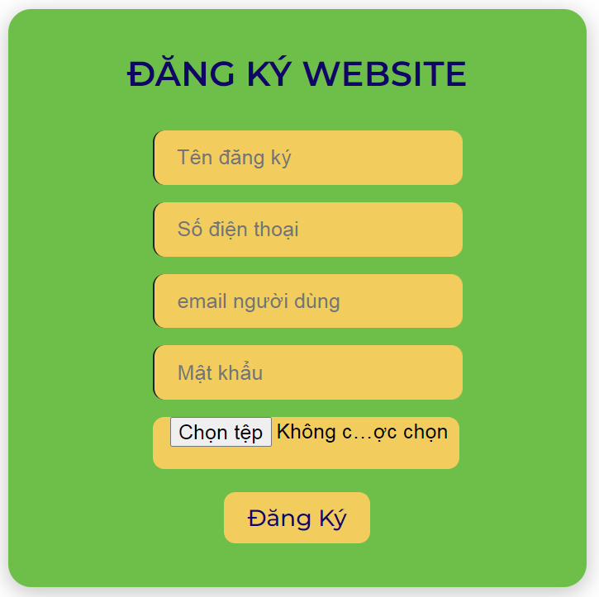
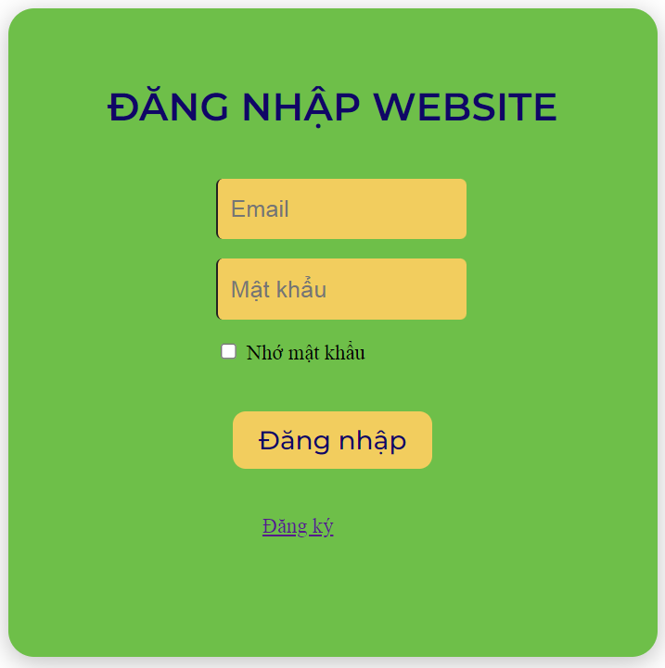
Phần 4.
Giao diện đăng kí và đăng nhập vào website
Vd: Tên người dùng Hiếu Hiếu
Số điện thoại 0768894554
Email trunghieu1985@gmail.com
Mật khẩu 123
27

Slide 29
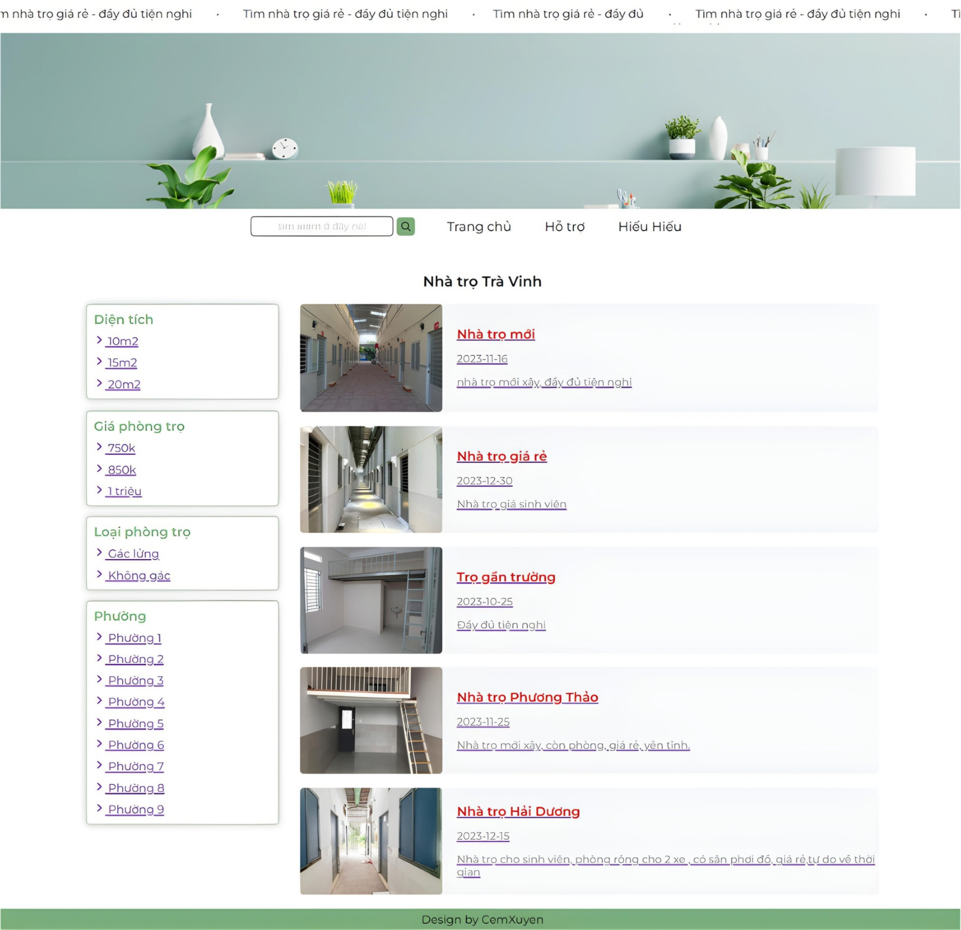
Phần 4.
Trang giao diện chính khi người dùng đăng nhập vào
28

Slide 30
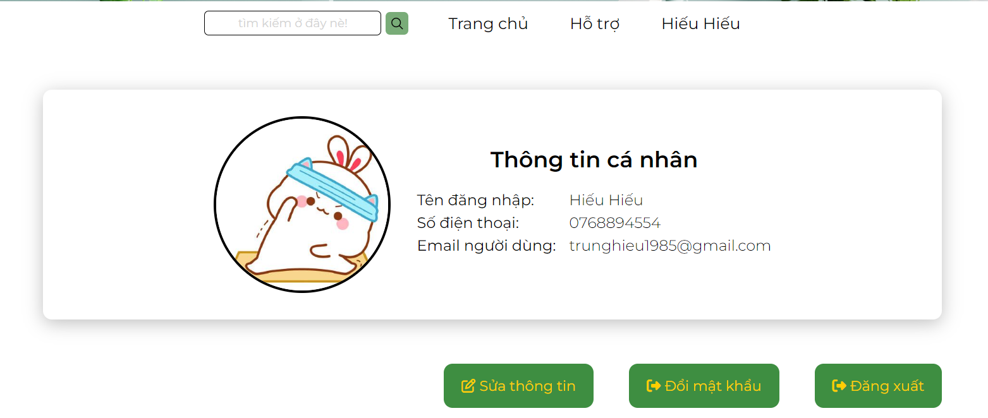
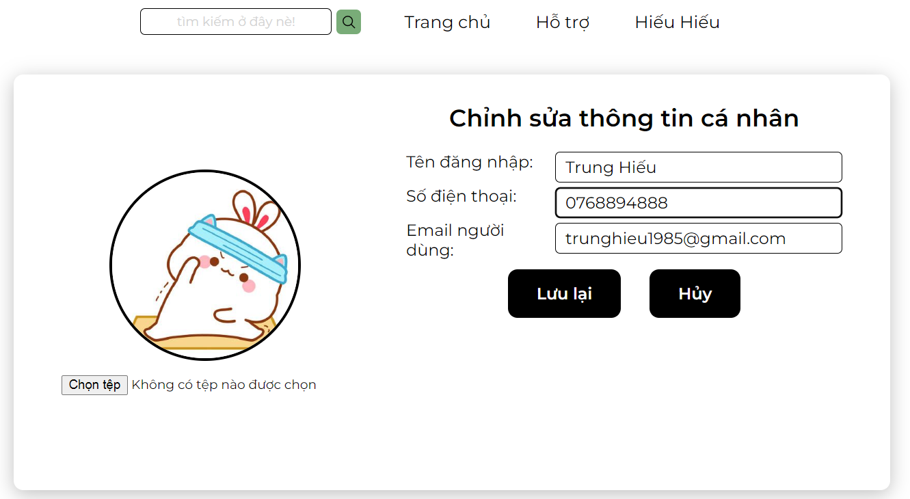
Phần 4.
Người dùng xem thông tin cá nhân và có thể thay đổi thông tin
29

Slide 31
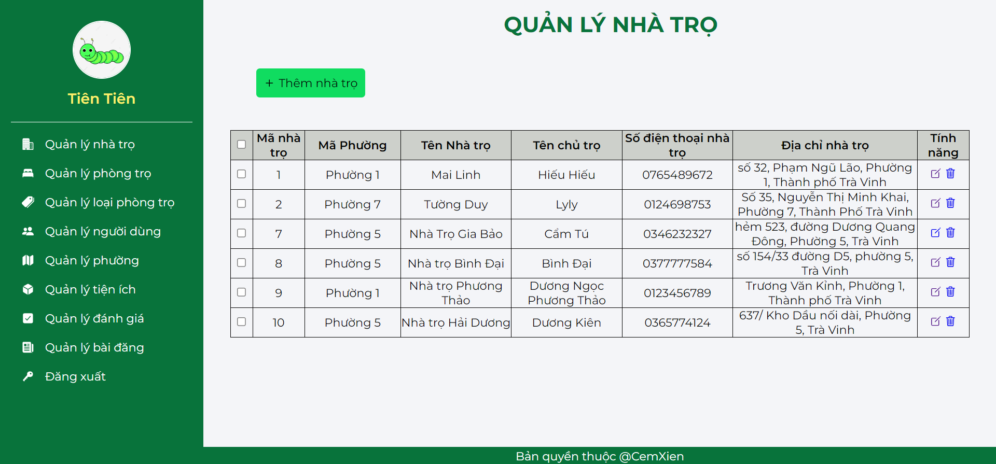
Phần 4.
Tên admin Cẩm Xuyên
Email xuyennguyen21012001@gmail.com
Mật khẩu 12345
30

Slide 32
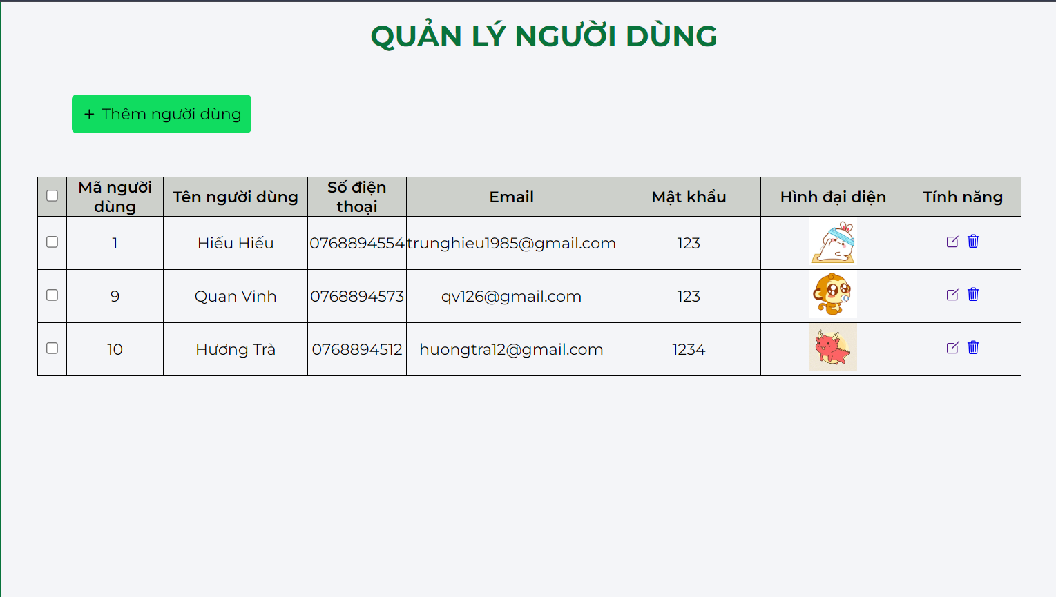
Phần 4.
31

Slide 33
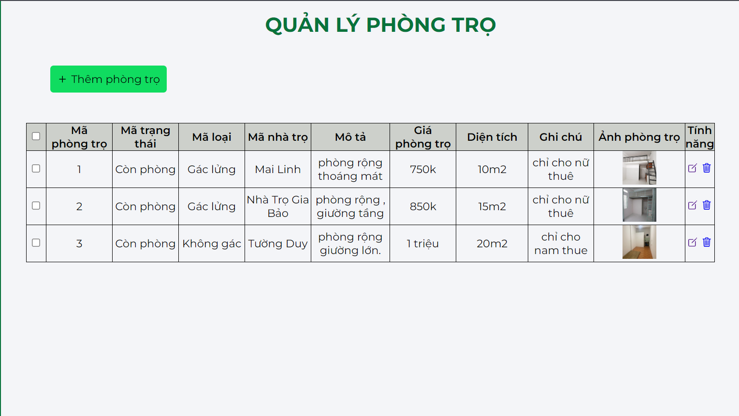
Phần 4.
32

Slide 34
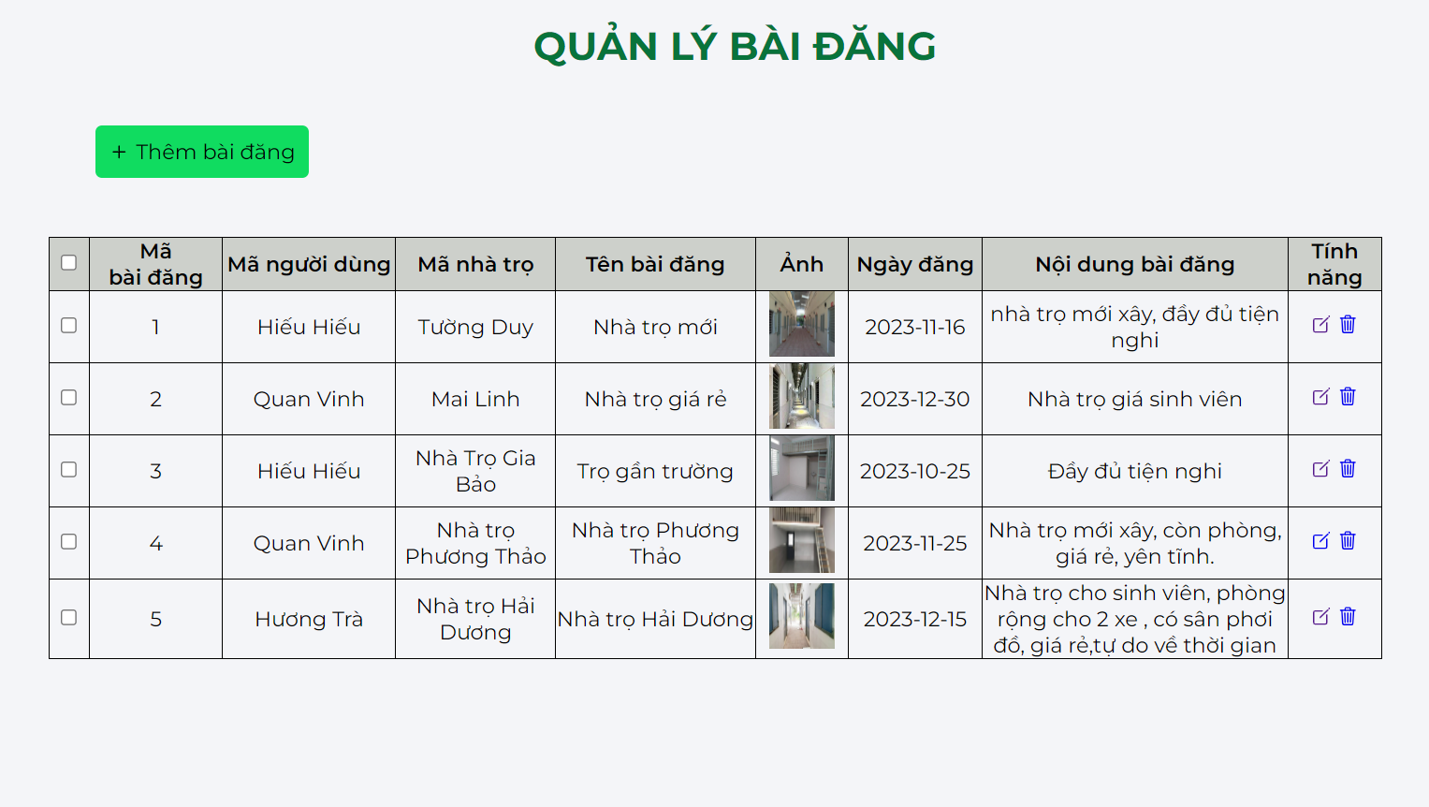
Phần 4.
33

Slide 35
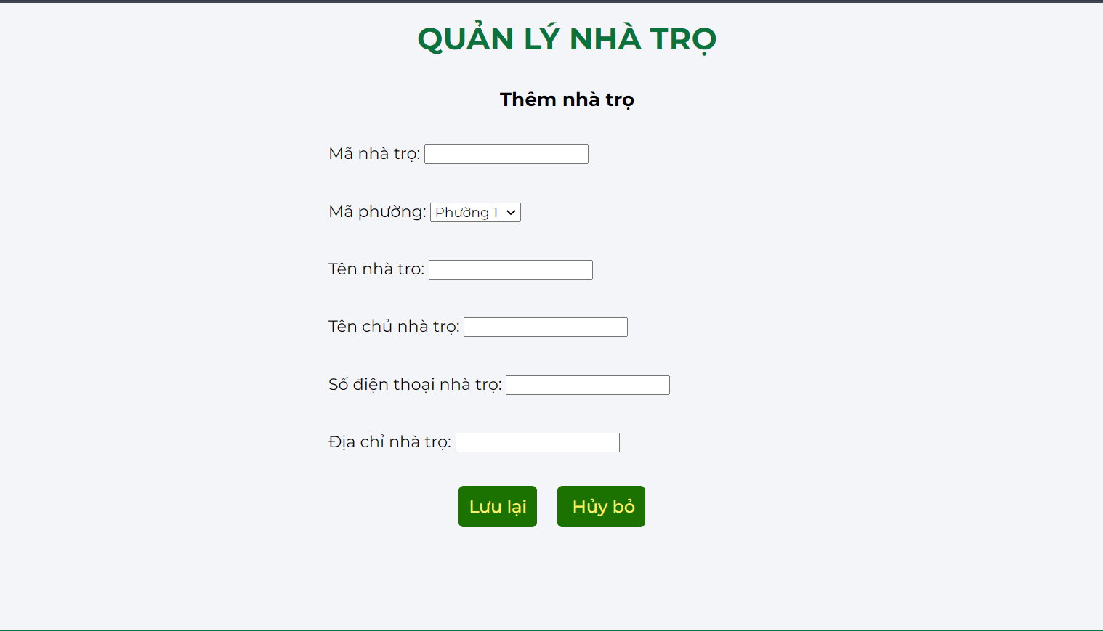
Phần 4.
34

Slide 36
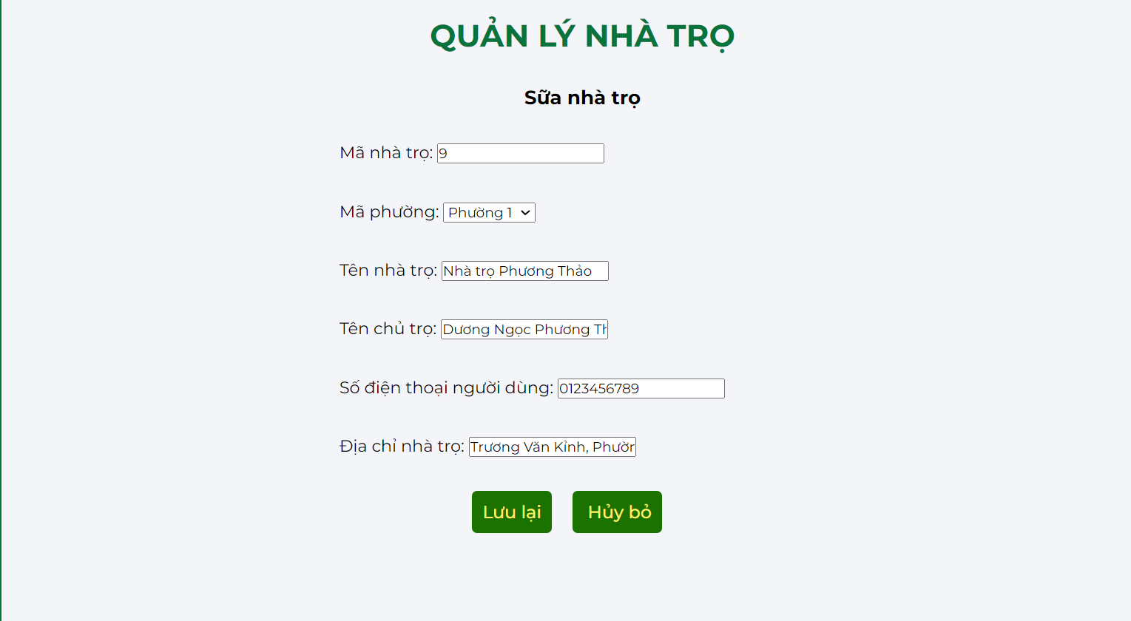
Phần 4.
35

Slide 37
Phần 5
Kế luận & Hướng phát triển
36

Slide 38
Phần 4.
Kết quả đạt được
Giao diện người dùng dễ sử dụng.
Xây dựng thành công website quản lý, thống kê nhà trọ ở Trà Vinh
Hiển thị giao diện, hình ảnh, thông tin các nhà trọ.
Xây dựng người dùng các chức năng tìm kiếm, lọc thông tin, thay đổi thông tin, thay đổi mật khẩu người dùng.
Admin quản lý được tất cả các thông tin về nhà trọ, thêm, sữa, xóa các thông tin quản lý.
Sử dụng email để đăng nhập và không hiện mật khẩu.
37

Slide 39
Phần 4.
Hướng phát triển
Nâng cao tính bảo mật cho tài khoản khách hàng, đổi mật khẩu thông qua Email nhân.
Đảm bảo an toàn thông tin cá nhân của khách hàng thông qua các biện pháp bảo mật mạnh mẽ.
Xây dựng thêm tính năng hiển thị bản đồ chỉ đường đến nhà trọ.
Thêm chức năng thanh toán, quản lý các hợp đồng thuê trọ.
38

Slide 40
Phần 4.
Hạn chế
Giao diện còn đơn giản.
Chỉ mới thêm được các chức năng cơ bản.
Phần đánh giá người dùng chưa xử lý được.
Chưa phân quyền chủ nhà trọ, mọi công việc quản lý đều do admin thực hiện.
39

Slide 41
Cảm ơn thầy cô đã lắng nghe!!!

